Slide 1
Name - Renuka sahu
Topic - Transformer
Subject – physics
Date – 22.05.2021
Class - B.Sc.1st year (Maths)

Slide 2
ट्रांसफार्मर
(𝙏𝙍𝘼𝙉𝙎𝙁𝙊𝙍𝙈𝙀𝙍)

Slide 3
ट्रांसफॉर्मर(𝙏𝙧𝙖𝙣𝙨𝙛𝙤𝙧𝙢𝙚𝙧) :-
यह ऐसा यंत्र होता है जो प्रत्यावर्ती वोल्टेज को बिना विधुत्- ऊर्जा नष्ट किये परिवर्तत कर देता है अर्थात बढा़ देता है या घटा देता है| यहयह अन्योन्य प्रेरण के सिध्दांत पर आधारित है| इसकी संरचना सर्वप्रथम फैराडे ने की थी|
एक ट्रांसफॉर्मर को एक स्थायी मशीन के रुप में परिभाषित किया जा सकता है जो एक सर्किट से विधुत् शक्ति को उसी आवृत्ति के साथ दूसरे सर्किट में अन्य विधुत् शक्ति में बदलने में मदद करता है| धारा में आनुपातिक परिवर्तन के साथ सर्किट में वोल्टेज को अधिक या कम किया जा सकता है |

Slide 4
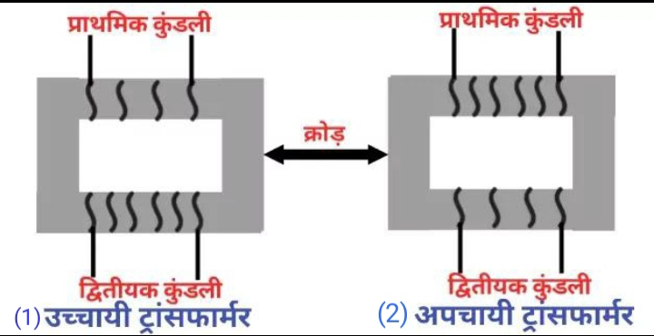
ट्रांसफॉर्मर के प्रकार (𝙏𝙮𝙥𝙚𝙨 𝙤𝙛 𝙏𝙖𝙧𝙖𝙣𝙨𝙛𝙤𝙧𝙢𝙚𝙧) -
ट्रांसफॉर्मर दो प्रकार के होते हैं -
(1) अपचायी ट्रांसफॉर्मर - यह ट्रांसफॉर्मर प्रत्यावर्ती वोल्टेज
को घटा देता है|
(2) उच्चाई ट्रांसफॉर्मर - यह ट्रांसफॉर्मर प्रत्यावर्ती वोल्टेज
को बढ़ा देता है|

Slide 5
ट्रांसफॉर्मर के एक कुंडली में मोटे तार के कम फेरे तथा दूसरी कुंडली में पतले तार के अधिक फेरे होते हैं| जिस कुंडली में फेरो की संख्या कम होती है, उसमें अधिक धारा प्रवाहित होती है | अतः इनकी कुंडली मोटे तार की बनायी जाती है| जिस कुंडली के सिरों पर प्रत्यावर्ती वोल्टेज लगाया जाता है उसे प्राथमिक कुंडली तथा दूसरी कुंडली को द्वितीयक कुंडली कहते हैं|
चित्र (1) में अपचयी ट्रांसफॉर्मर प्रदर्शित किया गया है| इसकी प्राथमिक कुंडली में फेरो की संख्या द्वितीयक कुंडली की तुलना में अधिक होती है| चित्र (2) में उच्चायी ट्रांसफॉर्मर प्रदर्शित किया गया है| इसकी प्राथमिक कुंडली में फेरो की संख्या द्वितीयक कुंडली की तुलना में कम होती है|

Slide 6
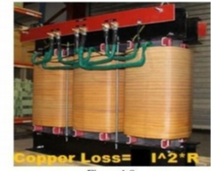
ट्रांसफॉर्मर में ऊर्जा ह्रास(𝙀𝙣𝙚𝙧𝙜𝙮 𝙡𝙤𝙨𝙨 𝙞𝙣 𝙏𝙧𝙖𝙣𝙨𝙛𝙤𝙧𝙢𝙚𝙧) -
सैद्धांतिक रूप से हमने माना कि ट्रांसफॉर्मर में ऊर्जा का ह्रास नही होता किंतु व्यावहारिक रूप से सदैव कुछ न कुछ ऊर्जा का ह्रास होता है|
यह ह्रास निम्नानुसार होता रहता है -
(i) ताम्र ह्रास(Copper loss) - ट्रांसफॉर्मर की कुंडलियाँ तांबे के तार से बनी होती है| इसका कुछ न
कुछ प्रतिरोध अवश्य होता है|अतः
इनमें धारा प्रवाहित होने पर जूल
प्रभाव के कारण ऊष्मा उत्पन्न होती
है जिसमे विधुत ऊर्जा का कुछ भाग

Slide 7
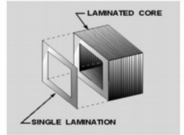
ऊष्मा का कुछ भाग ऊष्मीय ऊर्जा के रुप में नष्ट हो जाता है | इसे ताम्र क्षय कहते हैं| प्राथमिक एवं द्वितीयक कुंडली में तांबे के मोटे तार का उपयोग कर इस ह्रास को कम किया जा सकता है |
(ii)लौह ह्रास (𝙄𝙧𝙤𝙣 𝙡𝙤𝙨𝙨) - क्रोड में भँवर - धाराएँ उत्पन्न होने के कारण होने वाली ऊर्जा ह्रास को लौह ह्रास कहते हैं| इस ह्रास के मान को कम करने के लिए क्रोड को पटलित बनाया जाता है|

Slide 8
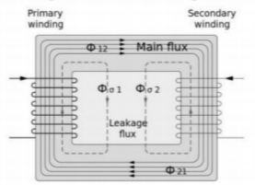
(iii) चुंबकीय फ्लक्स क्षय (𝙈𝙖𝙜𝙣𝙚𝙩𝙞𝙘 𝙁𝙡𝙪𝙭 𝙡𝙤𝙨𝙨) -
प्राथमिक कुंडली से बद्ध समस्त फ्लक्स द्वितीयक कुंडली से बद्ध नहीं होता| जिससे कुछ फ्लक्स का क्षरण वायु में होते रहता है|इस प्रकार के क्षय को फ्लक्स क्षय कहते है|
प्राथमिक कुंडली और द्वितीयक कुंडली को एक - दूसरे में लपेट कर इस क्षय कम किया जा सकता है|

Slide 9
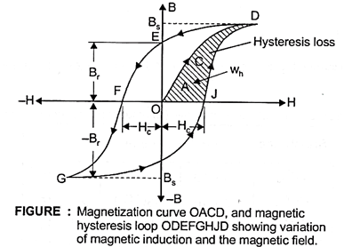
शैथील्य ह्रास ( 𝙃𝙮𝙨𝙩𝙚𝙧𝙚𝙨𝙞𝙨 𝙡𝙤𝙨𝙨) - प्राथमिक कुंडली में प्रत्यावर्ती धारा प्रवाहित करने पर बार - बार चुंबकित और विचुंबकित होता रहता है जिससे कुछ ऊर्जा का ह्रास होता रहता हैं|इस को शैथील्य ह्रास कहते है| शैथिल्य ह्रास को कम करने के लिए नर्म लोहे का क्रोड प्रयुक्त किया जाता है|

Slide 10
ट्रांसफॉर्मर के उपयोग (𝙐𝙨𝙚𝙨 𝙤𝙛 𝙏𝙧𝙖𝙣𝙨𝙛𝙤𝙧𝙢𝙚𝙧) -
( 𝙞) एलिमिनेर और पावर सप्लाई में|
(𝙞𝙞)रेडियो, टेलीविजन, टेलिफोन, रेफ्रिजरेटर, मोटर आदि में|
(𝙞𝙞𝙞) नाइट लैंप में कम वोल्टता प्राप्त करने के लिए अपचायी ट्रांसफॉर्मर का उपयोग किया जाता है|
( 𝙞𝙫) विधुत ऊर्जा को दूरस्थ स्थानों तक ले जाने के लिए ट्रांसफॉर्मर का उपयोग किया |

Slide 11
𝙏𝙝𝙖𝙣𝙠 𝙔𝙤𝙪
🙏 💫 😊

